Slide 1



Tên môn học
Data Model, Data Annotation và Validation
Tên Giảng viên
NGUYỄN TRỌNG QUÂN

Slide 2
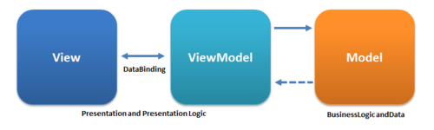
Tên bài học
Data Model
Model là tập hợp các đối tượng chứa dữ liệu của ứng dụng có thể chứa thêm cả các logic nữa. Model chia làm một số loại dựa trên công dụng và nơi chúng sử dụng. Có 3 loại mục đích chính:
Domain Model
View Model
Edit Model

Slide 3
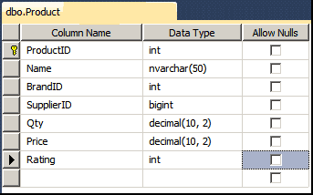
Tên bài học
Domain Model là gì?
Một Domain Model thể hiện một đối tượng trong database. Domain model thường có một mối quan hệ 1-1 với một bảng trong cơ sở dữ liệu. Domain Model liên quan đến tầng truy cập dữ liệu (DAL) trong ứng dụng. Nó nhận từ cơ sở dữ liệu hoặc một nơi nào đó lưu dữ liệu bởi tầng truy cập dữ liệu. (DAL). Domain Model cũng được hiểu như entity model hay data model.

Slide 4
Tên bài học
ViewModel là gì?
ViewModel được tham chiếu đến các đối tượng chứa dữ liệu cần cho việc hiển thị cho người dùng. ViewModel liên quan đến tầng hiển thị của ứng dụng. Nó được định nghĩa dựa trên cách thức dữ liệu được hiển thị cho người dùng hơn là cách chúng được lưu trữ ra sao?
Ví dụ trong Product Model, người dùng cần hiển thị Brand Name và Supplier Name thay vì Brand ID và Supplier ID.

Slide 5
Tên bài học
Edit Model là gì?
Edit Model hoặc Input Model đại điện dữ liệu cần để người dùng thay đổi hoặc thêm mới. Yêu cầu UI của Product cần chỉnh sửa khác với yêu cầu xem.

Slide 6
Tên bài học
Validation
Validation là một tính năng quan trọng trong ASP.NET MVC và được phát triển trong một thời gian dài. ASP.NET MVC2 đã hỗ trợ framework validation do Microsoft phát triển, tên là Data Annotations. Và trong phiên bản 3, framework validation đã hỗ trợ tốt hơn việc xác thực phía máy khách, và đây là một xu hướng của việc phát triển ứng dụng web ngày nay.
Tầm quan trọng của Validation
Giả sử nếu bạn làm một website và không kiểm tra việc nhập dữ liệu của user, chuyện gì xảy ra nếu một đoạn mã độc được gởi lên server. Kiểm tra dữ liệu luôn là 1 thách thức đối với một lập trình viên. Bạn không chỉ kiểm tra dữ liệu ở trình duyệt mà còn phải kiểm tra dữ liệu (bao gồm cả phần logic) trên server. Việc kiểm tra ở phía client sẽ mang lại những thông tin cần thiết khi người dùng nhập dữ liệu trên form và việc kiểm tra trên server là 1 điều hết sức cần thiết, vì đây là nơi nhận bất kỳ thông tin từ 1 mạng nào đó.
ServerSide Validation
Việc kiểm tra thông tin trên server nên hoàn thành dù có kiểm tra dữ liệu ở client hay không. Người dùng có thể vô hiệu hóa Javascript hoặc làm 1 cách nào đó để vượt qua sự kiểm tra dữ liệu ở client, và server là nơi phòng vệ cuối cùng trước những dữ liệu không mong muốn. Một vài quy tắc kiểm tra đòi hỏi chỉ được thực hiện ở server, vì đây là nơi tiếp cận nguồn dữ liệu an toàn hơn so với việc tiếp cận từ trình duyệt.

Slide 7
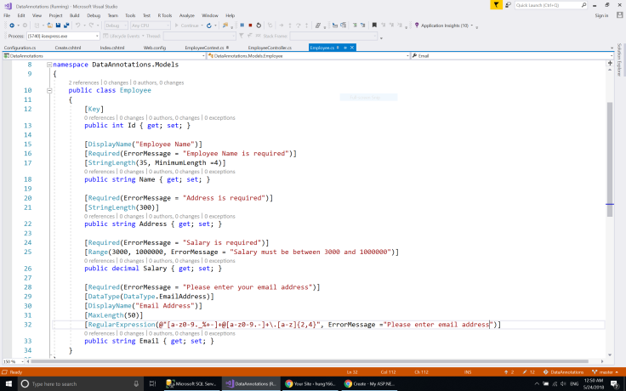
Tên bài học
Validation với Data Annotations
Data Annotations là 1 bộ tập hợp các thuộc tính và các class được định nghĩa trong System.ComponentModel.DataAnnotations, dùng để bổ sung thông tin cho class với metadata. MetaData gồm 1 bộ các quy tắc được dùng để chỉ ra đối tượng nào cần được kiểm tra. Ngoài ra, các thuộc tính trong Data Annotations còn dùng để điều khiển việc hiển thị dữ liệu (ví dụ như DisplayName, DataType…)
DataType : Chỉ ra kiểu dữ liệu
DisplayName : Đổi tên hiển thị của trường dữ liệu
DisplayFormat : Kiểu dữ liệu hiển thị
Required : Bắt buộc phải nhập dữ liệu
ReqularExpression : Dùng biểu thức RegularExpression để kiểm tra dữ liệu theo pattern
Range : Thiết lập phạm vi dữ liệu
StringLength : Độ dài của trường (tối đa, tối thiểu)
MaxLength : Kích thước tối đa của trường dữ liệu nhập vào
Bind : chỉ ra trường bind hoặc không bind dữ liệu cho data model
ScaffoldColumn : Ẩn hoặc hiển thị trường trên form

Slide 8
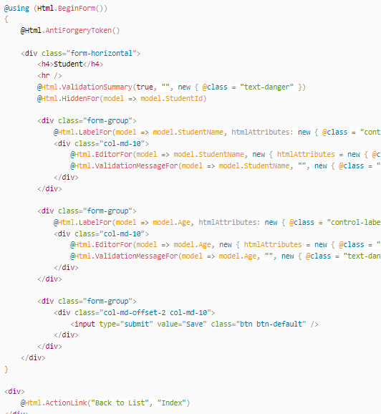
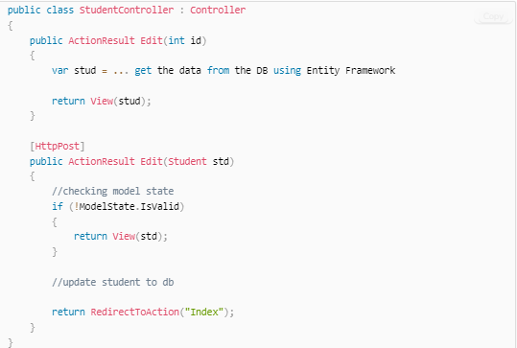
Tên bài học
Data Annotations
Sử dụng ModelState.IsValid để kiểm tra xem đối tượng model đã gửi có đáp ứng yêu cầu được chỉ định bởi tất cả các thuộc tính chú thích dữ liệu hay không.

Slide 9
Tên bài học
Data Annotations
Trong giao diện trên, nó gọi phương thức HTML Helper là ValidationMessageFor() cho từng trường và phương thức ValidationSummary() ở trên cùng.
Phương thức ValidationMessageFor() sẽ hiển thị một thông báo lỗi cho từng trường cụ thể. Phương thức ValidationSummary() sẽ hiển thị một danh sách tất cả các thông báo lỗi cho tất cả các trường.
Phương thức Html.ValidationMessageFor() là một phương thức mở rộng định kiểu mạnh. Nó sẽ hiển thị một thông báo xác thực nếu có lỗi cho trường được chỉ định trong đối tượng ModelStateDictionary.
@model Student
@Html.EditorFor(m => m.StudentName) <br />
@Html.ValidationMessageFor(m => m.StudentName, "", new { @class = "text-danger" })
<input id="StudentName"
name="StudentName"
type="text"
value="" />
<span class="field-validation-valid text-danger"
data-valmsg-for="StudentName"
data-valmsg-replace="true">
</span>

Slide 10
Tên bài học
Thông báo lỗi tùy chỉnh
Bạn có thể hiển thị thông báo lỗi tùy chỉnh thay vì thông báo lỗi mặc định như trên. Bạn có thể cung cấp thông báo lỗi tùy chỉnh trong thuộc tính chú thích dữ liệu hoặc trong phương thức ValidationMessageFor().
Sử dụng tham số ErrorMessage của thuộc tính chú thích dữ liệu để cung cấp thông báo lỗi tùy chỉnh của riêng bạn, như được hiển thị bên dưới.
public class Student
{
public int StudentId { get; set; }
[Required(ErrorMessage="Please enter student name.")]
public string StudentName { get; set; }
public int Age { get; set; }
}

